Slide 1
Обзор статьи «Программно-конфигурируемые сети на основе протокола OPENFLOW» В. А. Лихачёва
Выполнил
Студент 1 курса магистратуры
Рудко Павел Владимирович
г. Санкт-Петербург
2022

Slide 2
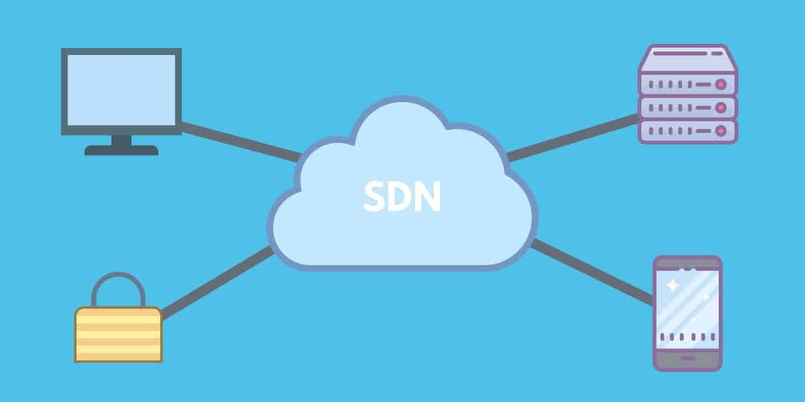
Введение
Архитектура SDN зародилась в Стэндфордском университете, когда понадобилось создать сеть для выполнения некоторых экспериментов, а строить отдельную сеть было дорого

Slide 3
Протокол OpenFlow
Следует учесть, что OpenFlow стирает грань между 2,3 и 4 уровнем модели OSI и пакет можно выбрать на основании одновременно полей 2 уровня, 3 уровня и 4 уровня. Таким образом, разделение сетевых устройств на коммутаторы и маршрутизаторы в SDN исчезает.

Slide 4
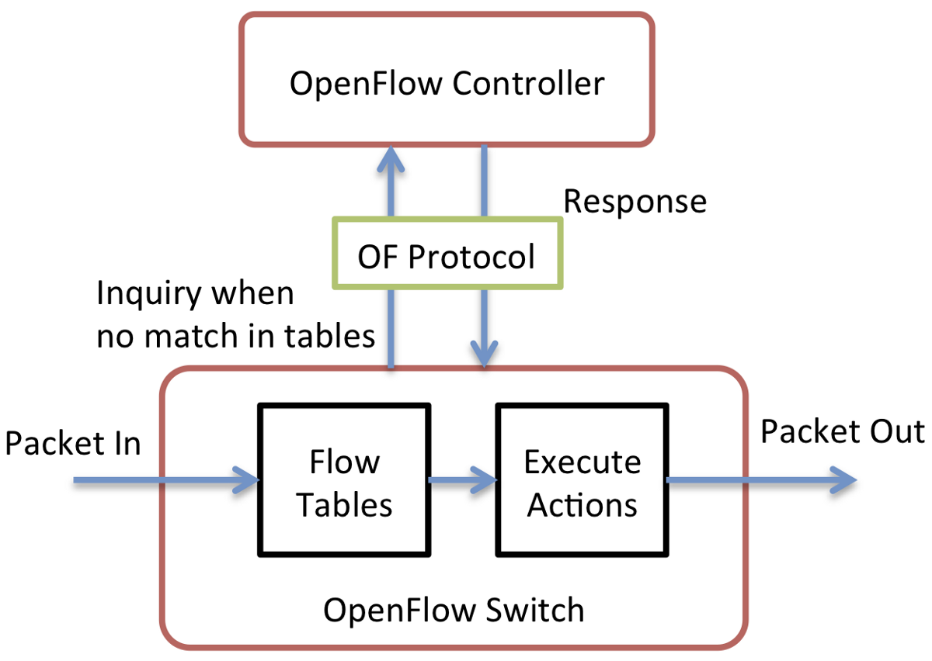
Централизованный контроль
Если в классических сетях задачи построения маршрута и реализации маршрута реализуются на одном устройстве, то в SDN построением занимается контроллер, а реализацией - коммутаторы

Slide 5
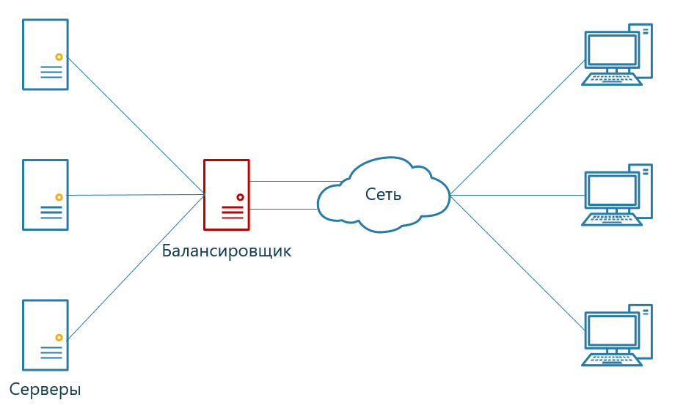
Возможные проблемы SDN
Балансировка нагрузки не всегда позволяет реализовать то, что задумано, из-за задержек между выдачей команд на изменение правил и фактической установкой этих правил
Пример «классической» балансировки

Slide 6
Спасибо за внимание!

